Slide 1
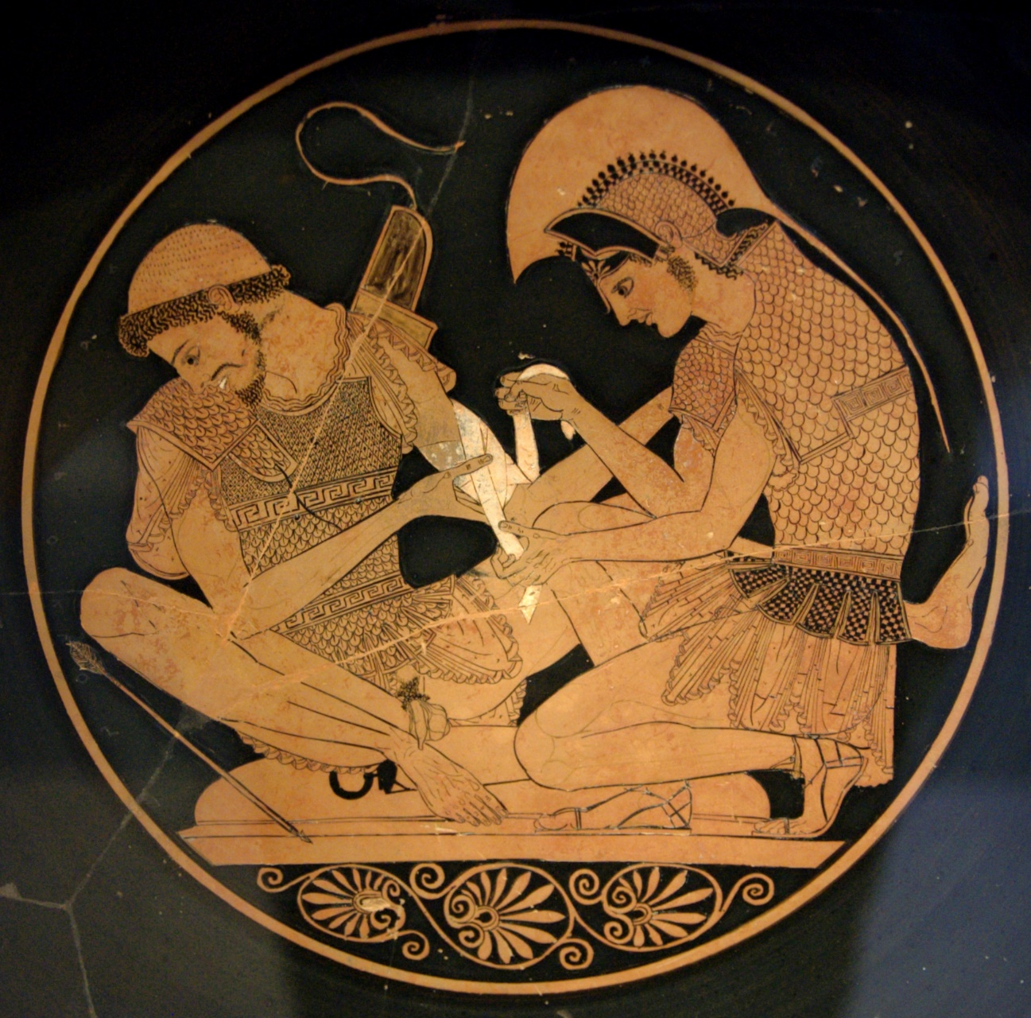
Procura della Repubblica di Imperia
Guardia di Finanza di Imperia
Indagine «PATROCLO»

Slide 2
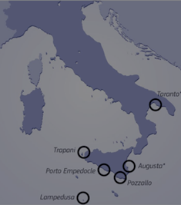
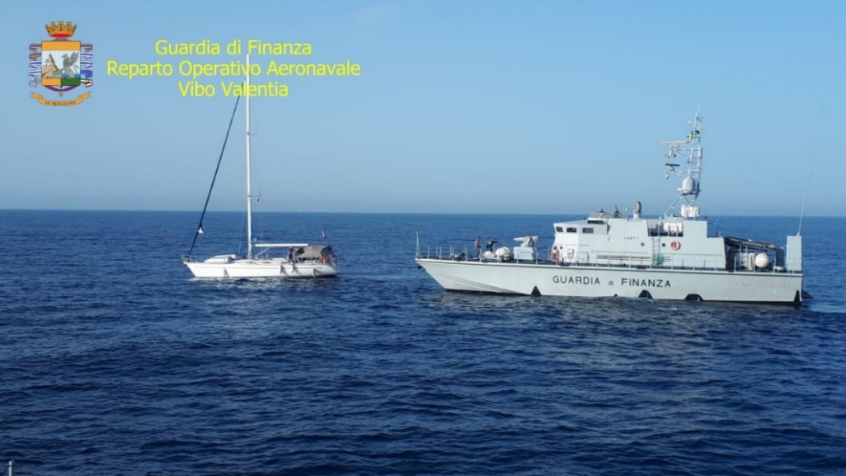
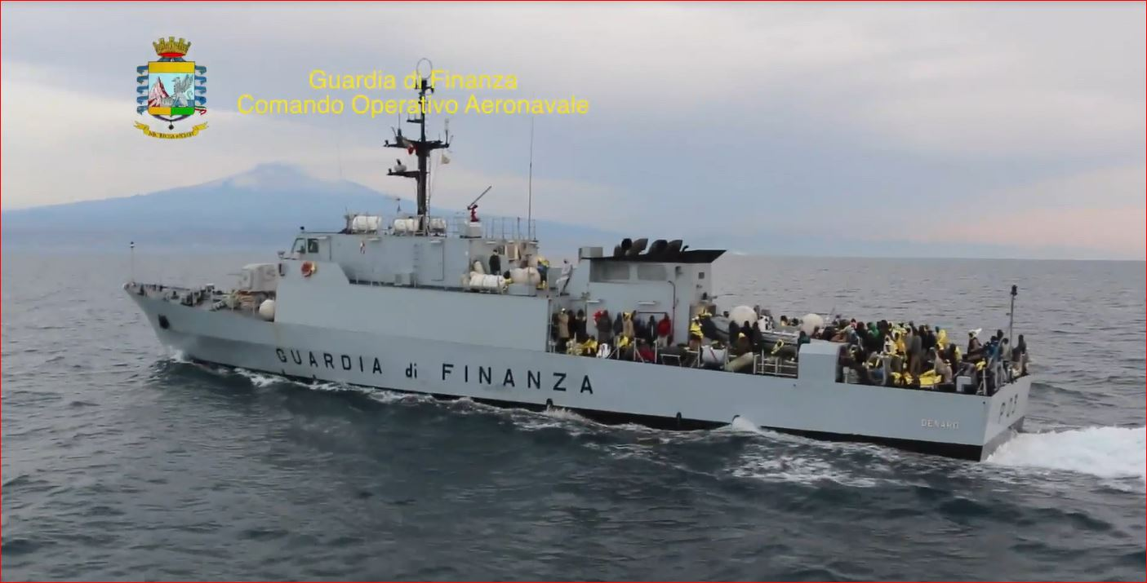
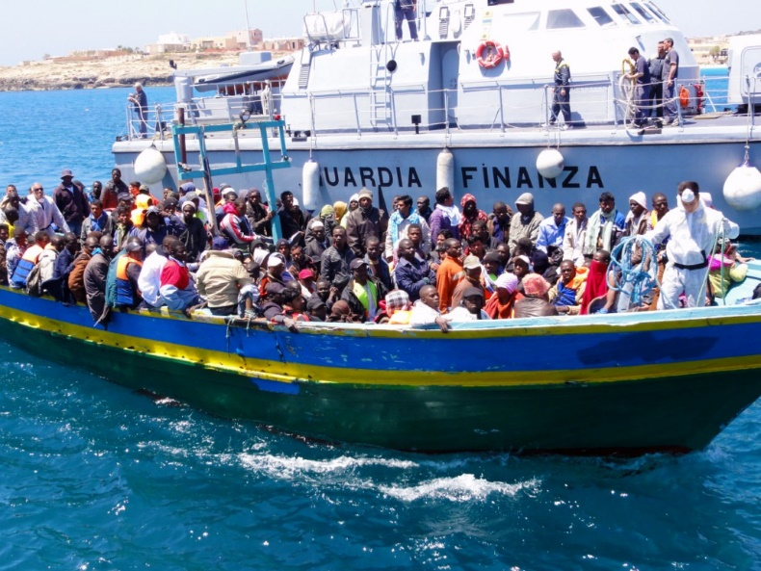
IL SISTEMA DI ACCOGLIENZA
Procura della Repubblica
di Imperia
Guardia di Finanza
di Imperia
Permesso di soggiorno

Slide 3
L’ASSOCIAZIONE A DELINQUERE
Procura della Repubblica
di Imperia
Guardia di Finanza
di Imperia
G.M. (cl. 1957)
residente in Cuneo
- capo promotore -
E.D.M. (cl. 1971)
residente in Asti
- amministrativo -
G.T. (cl. 1952)
residente in Torino
- consulente -
A.M. (cl. 1961) residente in Cuneo
- riciclatore -
Art. 416 c.p «Associazione a delinquere»
Artt. 648-ter.1 c.p.
«Autoriciclaggio»
Art. 353-bis c.p «Turbata libertà del procedimento di scelta del contraente»
Art. 356 c.p «Frode nelle pubbliche forniture»
Art. 640-bis c.p «Truffa aggravata per il conseguimento di erogazioni pubbliche»

Slide 4
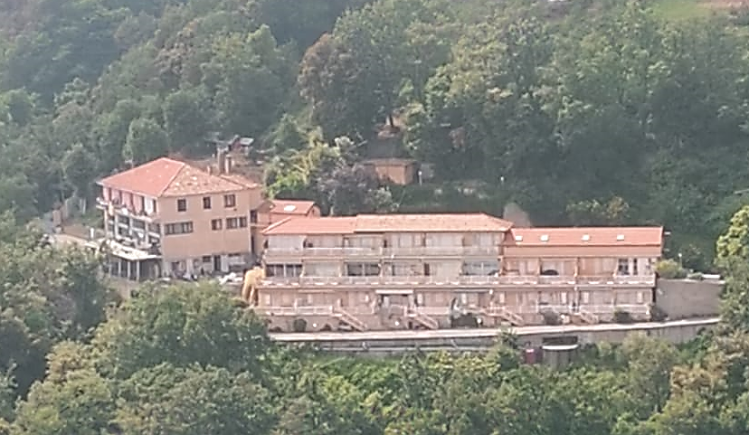
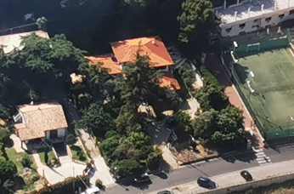
IL SISTEMA DI FRODE
Procura della Repubblica
di Imperia
Guardia di Finanza
di Imperia
ALTRA PROPRIETA’
IMMOBILE SRL
(Cuneo)
60mila
euro
38mila
euro
LIBRA SRL
(Cuneo)
C.A.S. Vallecrosia
C.A.S. Pian della Castagna
180mila euro
Coop. Soc. CARIBU
(Cuneo)
180mila euro
PREFETTURA DI IMPERIA

Slide 5
IL SISTEMA DI FRODE
Procura della Repubblica
di Imperia
Guardia di Finanza
di Imperia
«centoventi [migranti] per 30 vuol dire che fanno 3.600 euro al giorno […] per 31 giorni sono 111mila euro al mese…»
«bon, quindi fa già una bella cifra, eh?»
G.M. (cl. 1957)
residente in Cuneo
capo promotore
«sì, diciamo che poi hai le spese per i pasti, per queste cose qua… però…»
«Cinquan…, cinquanta e cinquanta!»
telefonata del 4 gennaio 2018

Slide 6
IL SISTEMA DI FRODE
Procura della Repubblica
di Imperia
Guardia di Finanza
di Imperia
«polmone costa un euro, un euro e mezzo al chilo… costa niente…»
«non pensavo lo mangiassero!»
G.M. (cl. 1957)
residente in Cuneo
- capo promotore -
E.D.M. (cl. 1971)
residente in Asti
- amministrativo -
«no, no! Lo mangiano il polmone…cuore, polmone, quella roba lì…costa poco, costa meno del pollo…»
telefonata del 29 dicembre 2017

Slide 7
IL SISTEMA DI FRODE
Procura della Repubblica
di Imperia
Guardia di Finanza
di Imperia
«…allora eeh, sia su Ubi che su San Paolo i soldi sono già arrivati…»
E.D.M. (cl. 1971)
residente in Asti
- amministrativo -
G.M. (cl. 1957)
residente in Cuneo
capo promotore
«Sì, girali, girali! quanti sono arrivati?»
«25 da una parte e 25 dall’altra…»
telefonata del 23 marzo 2018

Slide 8
IL SISTEMA DI FRODE
Procura della Repubblica
di Imperia
Guardia di Finanza
di Imperia
«Vanno bene?»
«…nella riunione, io seduto e loro tutti in piedi. A un certo punto dico ‘questa è una famiglia’, qua e là, su e giù.
Esce fuori uno con il dito puntato e mi dice: ‘il business è tuo, guadagni te i soldi’ […].
L’ho preso per i capelli, gli ho tirato un calcio nelle giunture delle gambe, si è inginocchiato da solo…»
G.T. (cl. 1952)
residente in Torino
- consulente -
G.M. (cl. 1957)
residente in Cuneo
capo promotore
«…eeh appunto…»
«… subito, subito!!, poi stava andando via questo qua e altri due un po’ "schiena", vieni un po’ qua!!, vai a cambiarti va!! che adesso ti faccio diventare bianco, dai il bianco, ai muri! …»
telefonata del 9 febbraio 2018

Slide 9
I PROVVEDIMENTI CAUTELARI
Procura della Repubblica
di Imperia
Guardia di Finanza
di Imperia
4
Ordinanze di custodia cautelare
Sequestro di beni per
1,3 milioni di euro
7
INDAGATI

Slide 10
Procura della Repubblica di Imperia
Guardia di Finanza di Imperia
Indagine «PATROCLO»

Slide 11
IL SISTEMA DI FRODE
Procura della Repubblica
di Imperia
Guardia di Finanza
di Imperia
«…[…] servirebbe che la prossima settimana mandassi una proforma di fattura o una proposta di parcella, datata ancora dell’anno scorso, di dicembre…»
G.M. (cl. 1957)
residente in Cuneo
- capo promotore -
G.T. (cl. 1952)
residente in Torino
- consulente -
«…ancora dell’anno scorso…»
«Sì, dicembre. In modo che così la inserisce. Da 20.000. Metti ‘lavoro dell’anno scorso’… cioè i contratti…»
telefonata del 9 giugno 2018

Slide 12
IL SISTEMA DI FRODE
Procura della Repubblica
di Imperia
Guardia di Finanza
di Imperia
«…Io me la farei fare come Libra, perché intanto è ‘pompa’ [dell’acqua]…»
«Sì, sì! Falla fare come Libra…»
E.D.M. (cl. 1971)
residente in Asti
- amministrativo -
G.M. (cl. 1957)
residente in Cuneo
- capo promotore -
«eh! Perlomeno ci recuperiamo un po’ di IVA…»
«Sì! Che non…che non metta ‘pompa piscina’, ma ‘pompa in generale’…»
telefonata del 7 aprile 2018

